Slide 1
Chương 3
LAN: Local Area Network

Slide 2



LAN topology
WLAN
Traditional bus topo
hub, switch
Ring
Star

Slide 3
Các chuẩn mạng cục bộ 802.x
802.3: Ethernet
802.4: Token bus
802.5: Token ring
802.11 a/b/g/n: Wireless LAN (Wifi)
802.16: WiMax.
  Khả năng bao phủ 50km.
  Sử dụng OFDM mã hóa dữ liệu trên nhiều tần số.
  Tần số 2.3 GHz, 2.5 GHz, 3.5 GHz

Slide 4
Mạng Lan Ethernet
IEEE 802.3: Ethernet, hình sao, cáp xoắn (twisted pair) : thông dụng nhất
Ethernet cáp đồng trục (coaxial cable), token ring, FDDI (Fiber distributed data interface) đã bị thay thế bởi IEEE 802.3.
Wi-Fi (IEEE 802.11) đã được sử dụng bên cạnh hoặc thay thế cho Ethernet trong nhiều cấu hình mạng.
Tốc độ đa dạng: 10 Mbps – 10 Gbps
  Ethernet: 10BaseT, 10Base2…
  Fast Ethernet: 100BaseT
  Giga Ethernet: cáp quang, UTP >5, cáp đồng.

Slide 5
Chuẩn mạng cục bộ 802.3
Ethernet Standards
Chuẩn mạng cục bộ với kích thước gói tin thay đổi
Link & Physical Layers
Link = LLC + MAC
MAC: CSMA/CD
Có nhiều chuẩn Ethernet khác nhau
  Cùng giao thức MAC và cấu trúc Frame
  Tốc độ khác nhau: 2 Mbps, 10 Mbps, 100 Mbps, 1Gbps, 10G bps
  Phương tiện truyền khác nhau: Cáp quang, cáp đồng trục, cáp xoắn đôi.
application
transport
network
link
physical
MAC protocol
and frame format
100BASE-TX
100BASE-T2
100BASE-FX
100BASE-T4
100BASE-SX
100BASE-BX
copper (twister
pair) physical layer
fiber physical layer

Slide 6

Mạng hình sao
Mạng dạng bus từng phổ biến trước đây
  Các nút mạng cùng chia sẻ một đường trục
Ngày nay: Chủ yếu là mạng hình sao
  Một bộ chuyển mạch trung tâm với nhiều cổng Ethernet
  Bộ chuyển mạch có thể tạo liên kết độc lập cho 2 nút mạng bất kỳ
  Không xung đột
  Không giao thức đa truy nhập .
switch
bus: coaxial cable
star

Slide 7

Cấu trúc frame Ethernet
Preamble: Bắt đầu một khung tin
Address: Địa chỉ vật lý của trạm nguồn, trạm đích
  6 bytes
Type: Giao thức tầng trên (IP, Novell IPX, AppleTalk, …)
CRC: Mã kiểm soát lỗi

Slide 8
Vấn đề chuyển đổi địa chỉ IP- MAC- giao thức ARP
Địa chỉ IP :
  32-bit
  Dùng trong tầng mạng IP
Địa chỉ MAC :
  Dùng trong tầng liên kết dữ liệu
  48 bit

Slide 9
ARP và địa chỉ MAC
Mỗi card mạng có một địa chỉ MAC
1A-2F-BB-76-09-AD
Broadcast address =
FF-FF-FF-FF-FF-FF
LAN
(wired or
wireless)
= adapter
71-65-F7-2B-08-53
58-23-D7-FA-20-B0
0C-C4-11-6F-E3-98

Slide 10
ARP: Address Resolution Protocol
Vấn đề: Xác định địa chỉ MAC
từ địa chỉ IP
Mỗi nút mạng (host, router) có một bảng ARP
ARP table: Ánh xạ địa chỉ IP/MAC của một số nút trong mạng
< IP address; MAC address; TTL>
  TTL (Time To Live): khoảng 20 min.)
137.196.7.78
1A-2F-BB-76-09-AD
137.196.7.23
137.196.7.14
LAN
71-65-F7-2B-08-53
58-23-D7-FA-20-B0
0C-C4-11-6F-E3-98
137.196.7.88

Slide 11
Giao thức ARP : Hoạt động trên cùng một mạng
A muốn gửi dữ liệu tới B mà không biết đ/c MAC của B
A quảng bá một gói tin ARP, trong đó chỉ ra đ/c IP của B
  Quảng bá ntn?
B nhận được đ/c này sẽ trả lời A đ/c MAC của mình
  Làm sao biết A gửi?
A lưu lại đ/c MAC của B và gửi tin đến B
ARP là một giao thức “plug-and-play”

Slide 12
Tuần tới
More about LAN:
  Bridge and Switch
  WLAN
Physical layer issues

Slide 13
Mạng LAN (cont.)
Hub, Switch, Bridge

Slide 14
Các thiết bị kết nối mạng LAN
Hub, bridge và switch
  Một thiết bị mạng LAN với nhiều cổng
Hub: Chuyển tiếp tín hiệu ở tầng vật lý
  Nhận tín hiệu từ một cổng (khuyếch đại) và chuyển tiếp đến các cổng còn lại
  Không có các dịch vụ của tầng liên kết dữ liệu
Bridge và switch
  Thông minh hơn hub
  Có thể lưu và chuyển tiếp dữ liệu (Ethernet frame)

Slide 15
Switch
A
Cho phép nhiều cặp liên kết cùng hoạt động
  E.g. A-to-A’ và B-to-B’, không có xung đột
Giao thức Ethernet được sử dụng trên mỗi link, không sợ xung đột với các link khác
  Mỗi link là một vùng xung đột riêng
Switch có một bảng đ/c MAC cho biết máy nào ở cổng nào
  (Đ/c MAC máy trạm, số hiệu cổng, TTL)
C’
B
1
2
6
3
5
4
C
B’
A’

Slide 16
Switch: Cơ chế tự học
Source: A
Dest: A’
A
A A’
Switch tự nhận biết đ/c MAC của các máy nối vào
Bảng chuyển tiếp
C’
B
1
2
6
3
5
4
C
B’
A’
MAC addr interface TTL
A
1
60

Slide 17
Switch: Cơ chế chuyển tiếp
Khi nhận được 1 frame
1. Tìm đ/c cổng vào
2. Tìm địa chỉ cổng ra dùng bảng chuyển tiếp
3. if tìm thấy cổng ra
then {
if cổng ra == cổng vào
then hủy bỏ frame
else chuyển tiếp frame đến cổng ra
}
else quảng bá frame

Slide 18
Ví dụ
Source: A
Dest: A’
A
A A’
C’
B
Không có cổng ra:
1
2
Quảng bá
6
3
A A’
A A’
A A’
A A’
A A’
5
4
Đã biết đ/c A:
C
Chuyển trực tiếp
A’ A
B’
A’
MAC addr interface TTL
A
1
60
Bảng chuyển tiếp
(Ban đầu rỗng)
A’
4
60

Slide 19
Nối các switch với nhau
Các switch có thể được nối với nhau
S₄
S₁
S₃
A
S₂
F
I
B
C
D
E
G
H
Cũng dùng cơ chế tự học

Slide 20
Một mạng điển hình
mail server
Kết nối tời
mạng bên ngoài
router
web server
IP subnet

Slide 21
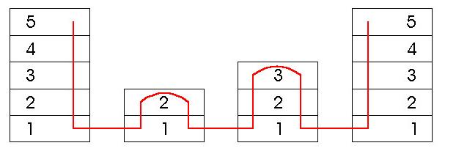
So sánh Switch và Router
Lưu và chuyển tiếp
  routers: tầng mạng
  switches: tầng liên kết dữ liệu
Router quản lý bảng chọn đường, giải thuật chọn đường, chuyển tiếp gói tin
switches quản lý bảng chuyển tiếp, tự học, lọc frame
Host
Switch
Router
Host

Slide 22
Wireless LAN

Slide 23
Tổng quan về 802.11 LAN
Gồm một số trạm cơ sở (base station = access point) và các máy trạm có giao diện mạng không dây
Chế độ trạm cở sở
  Basic Service Set (BSS)
    wireless hosts
    access point (AP): base station
Chế độ Ad hoc : Chỉ cần máy trạm
Internet
hub, switch
hay router
AP
BSS 1
AP
BSS 2

Slide 24
Các chuẩn
802.11b
  Dải tần 2.4-5 GHz (unlicensed spectrum)
  Tốc độ tối đa 11 Mbps
802.11a
  Dải 5-6 GHz
  Tốc độ tối đa 54 Mbps
802.11g
  Dải 2.4-5 GHz
  Tốc độ tối đa 54 Mbps
802.11n: cho phép dùng nhiều ăng-ten (MIMO)
  Dải 2.4-5 GHz
  Tốc độ tối đa 200 Mbps
Đều sử dụng CSMA/CA để quản lý đa truy nhập
Có thể hỗ trợ 2 chế độ: base-station và ad hoc

Slide 25
802.11: Kênh, liên kết
Dải tần được chia làm 11 kênh với tần số khác nhau
  Người quản trị lựa chọn tần số cho AP (có thể tự động)
Máy trạm: Phải tạo một liên kết với 1 AP
  Quét kênh, lắng nghe các frame khởi tạo (beacon frames) có chứa tên của AP (SSID) và địa chỉ MAC của AP
  Chọn một AP để tạo liên kết

Slide 26
Phương pháp dò: chủ động/bị động
BBS 1
BBS 2
BBS 1
BBS 2
AP 1
AP 2
AP 1
1
AP 2
1
1
2
2
2
3
3
4
H1
H1
Passive Scanning:
frames khởi tạo được gửi từ APs
H1 gửi yêu cầu lập liên kết tời AP2
Xác nhận yêu cầu
Active Scanning:
H1 quảng bá yêu cầu tìm AP
APs trả lời thông tin về mình
(3) H1 gửi yêu cầu lập liên kết tời AP2
(4) Xác nhận yêu cầu

Slide 27
IEEE 802.11: Quản lý đa truy nhập
802.11: CSMA
802.11: CA – Collision Avoidance
  Khó phát hiện xung đột trong môi trường mạng không dây
  Nhiều trường hợp không thể phát hiện xung đột : hidden terminal, fading
A
B
C
C
A’s signal
strength
C’s signal
strength
B
A
space

Slide 28
IEEE 802.11 MAC Protocol: CSMA/CA
Bên gửi
1 If kênh rỗi trong khoảng thời gian DIFS then
  truyền toàn bộ frame (không có CD)
2 if kênh bận then
  bắt đầu cơ chế back-off ngẫu nhiên
  Khi hết thời gian back-off, truyền dữ liệu
  Nếu không thấy ACK, tăng khoảng thời gian back-off, lặp lại 2
Bên nhận
- if nhận tốt frame then
trả lời ACK sau khoảng SIFS
Bên gửi
Bên nhận
DIFS
data
SIFS
ACK
DIFS: Distributed Inter Frame Space
Tại sao cần ACK?
SIFS: Short Inter Frame Space

Slide 29
Phương pháp tránh xung đột
ý tưởng: Cho phép bên gửi “đặt chỗ” kênh truyền, không dùng truy nhập ngẫu nhiên: tránh xung đột cho những frame dài
Bên gửi gửi các gói tin RTS (request-to-send) tới BS sử dụng CSMA
  RTS có thể bị xung đột (xong gói tin rất nhỏ)
BS quảng bá gói tin CTS (clear-to-send CTS) để trả lời
Các trạm đều nhận được RTS
  Bên gửi truyền frame
  Các trạm khác phải hủy quá trình truyền của mình
Tránh được xung đột nhờ vào việc đặt chỗ
bằng các gói tin điều khiển kích thước nhỏ

Slide 30
Collision Avoidance: Trao đổi RTS-CTS
A
B
AP
RTS(B)
RTS(A)
reservation collision
RTS(A)
CTS(A)
CTS(A)
DATA (A)
defer
time
ACK(A)
ACK(A)

Slide 31
802.11 frame: Vấn đề địa chỉ
2
2
6
6
6
2
6
0 - 2312
4
frame
control
duration
address
1
address
2
address
3
seq
control
address
4
payload
CRC
Address 4: Sử dụng trong chế độ ad hoc
Address 1: địa chỉ đích
Address 3: Địa chỉ vật lý của router gắn với AP
Address 2: địa chỉ nguồn

Slide 32
802.11 frame: Vấn đề địa chỉ
Internet
H1
R1
router
AP
R1 MAC addr AP MAC addr
dest. address
source address
802.3 frame
AP MAC addr H1 MAC addr R1 MAC addr
address 1
address 2
address 3
802.11 frame

Slide 33
802.11 frame
frame seq #
(ACK)
Thời gian đặt chỗ (RTS/CTS)
2
2
6
6
6
2
6
0 - 2312
4
frame
control
duration
address
1
address
2
address
3
seq
control
address
4
payload
CRC
2
2
4
1
1
1
1
1
1
1
1
Protocol
version
Type
Subtype
To
AP
From
AP
More
frag
Retry
Power
mgt
More
data
WEP
Rsvd
frame type
(RTS, CTS, ACK, data)

Slide 34
Mạng truy nhập sử dụng cáp quang

Slide 35
Mạng truy nhập
Mạng truy nhập thu thập dữ liệu từ phía người dùng và cung cấp cho mạng lõi
Các dịch vụ phổ biến từ phía người dùng
  Điện thoại
  Mạng tryền hình cáp
  Truyền dữ liệu. Ví dụ trên nền đường truyền điện thoại (xDSL) hoặc cáp quang (FTTH).

Slide 36

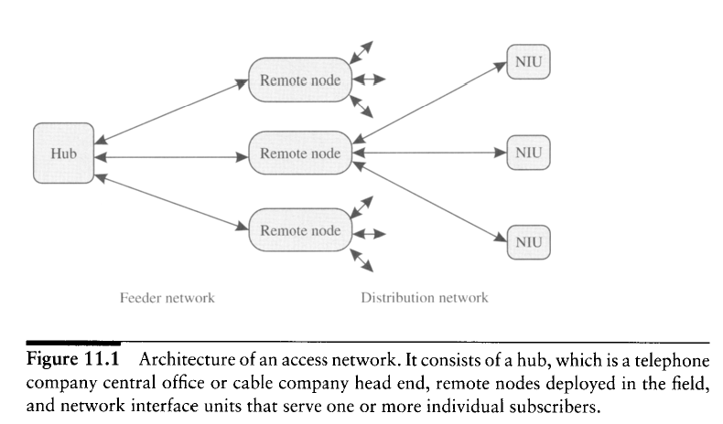
Kiến trúc của mạng truy nhập

Slide 37
Kiến trúc mạng truy nhập
Hub
  Nằm phía nhà cung cấp
NIU: Network Interface Unit
  Nằm phía người sử dụng
  Nối với 1 người dùng hoặc 1 doanh nghiệp
Remote Node
  Trong mạng broadcast, RN phân phối dữ liệu từ Hub đến mọi NIU
  Trong mạng switched, RN nhận dữ liệu từ Hub và phân phối các luồng khác nhau đến các NIU

Slide 38
Phân loại mạng truy nhập
Các loại mạng truy cập phổ biến:
  Mạng điện thoại
  Mạng truyền hình cáp
  Mạng dữ liệu sử dụng cáp quang

Slide 39
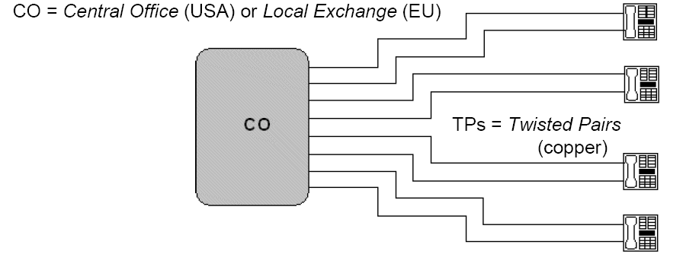
Mạng điện thoại nội bộ
Sử dụng cáp xoắn

Slide 40
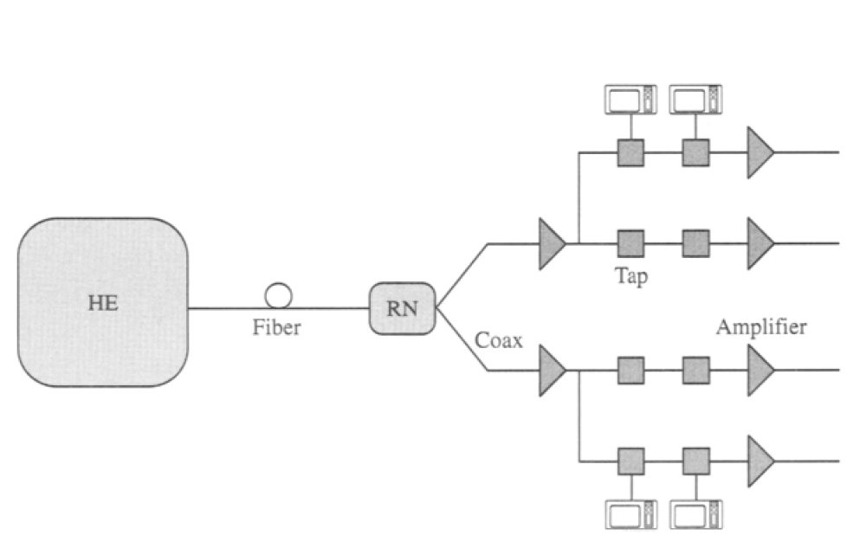
Mạng truyền hình cáp
Dùng cả cáp đồng trục và cáp quang
  Hybrid Fiber Coaxial cable: HFC
HE: headend

Slide 41
Mạng truy nhập quang: FTTx
Dữ liệu được truyền trên cáp quang trong mạng phân phối (distribution network) cho đến ONU (Optical Network Unit)
  Mong muốn: Cáp quang đến gần thuê bao nhất
FTTCab (Fiber To The Cabinet): Cáp quang kết thúc ở một cabinet, dưới 1km cuối đến thuê bao dùng mạng phân phối cáp đồng.
FTTC (Fiber To The Curb) / FTTB(Fiber To The Building); ONU phục vụ một số thuê bao (8 to 64); từ ONU đến NIU dùng cáp đồng (dưới 100m)
FTTH (Fiber To The Home); ONUs thực hiện chức năng của NIUs;

Slide 42
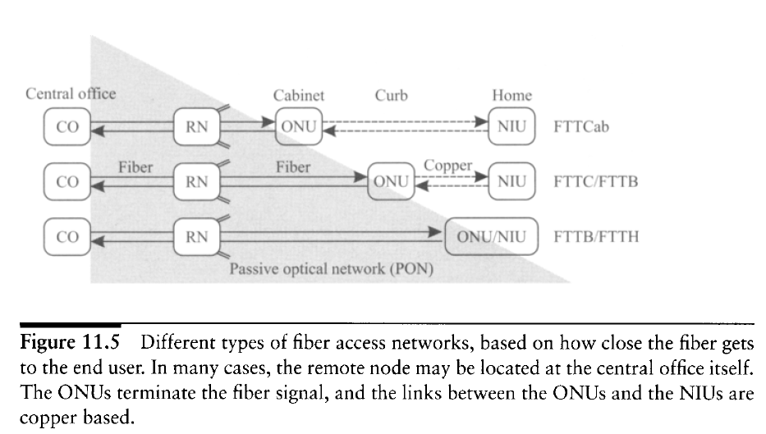
Mạng truy nhập quang: FTTx
PON: Passive Optical Network: giữa CO và ONU
ONU: có thể là modem quang.

Slide 43
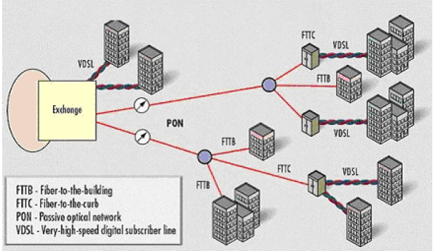
Mạng truy cập FTTx

Slide 44
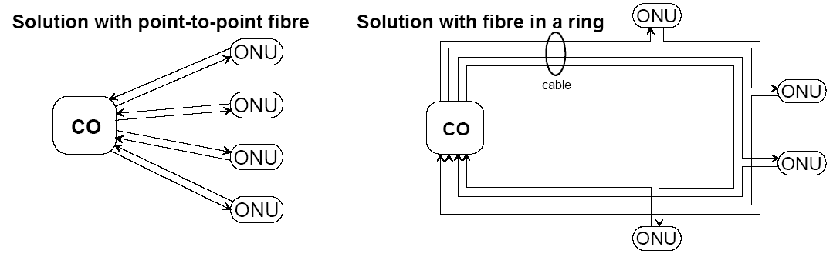
Kiến trúc AF (all fiber)
Một cặp cáp dành riêng nối CO trực tiếp với mỗi ONU
Giá thành tỉ lệ với số ONU và chi phí bảo trì cáp
Sử dụng trong phạm vi nhỏ như doanh nghiệp

Slide 45
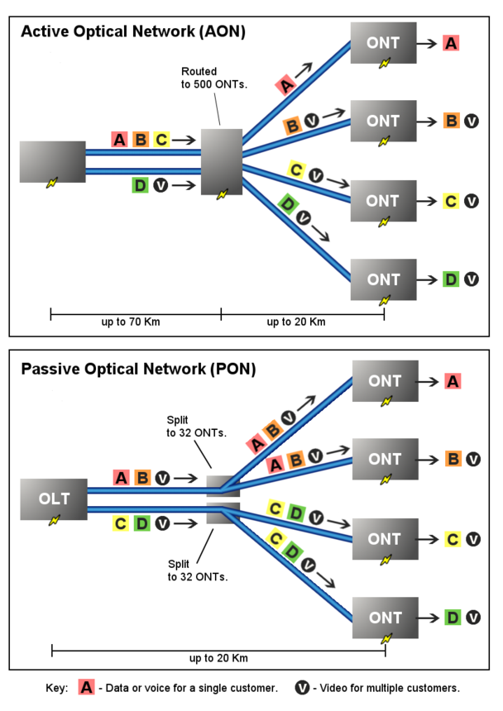
AON vs. PON
Remote Note (Distribution nodes) chia dữ liệu về các đích.
AON: Active Optical Network
- là mạng sử dụng công nghệ chủ động
(Remote Node tiêu thụ điện)
Remote node phân tích và định tuyến riêng các gói tin theo địa chỉ đích
Khoảng chạy cáp có thể daì đến 100km
PON: PassIve Optical Network
- Là mạng sử dụng công nghệ thụ động,
(Remote Node không tiêu thụ điện)
Remote node (Splitter) không phân tích mà chỉ lặp tín hiệu trên tất cả các cổng ra
Upstream: MUX từ các nguồn khác nhau bằng TDM (TDM PON) hoặc WDM (WDM PON)
Khoảng chạy cáp giới hạn 20km

Slide 46
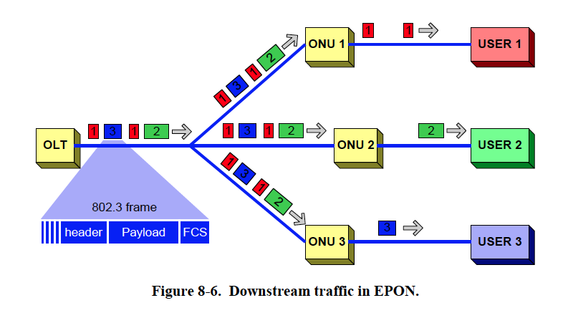
EPON: Ethernet PON
EPON: PON vận chuyển dữ liệu là các frame Ethernet
Chiều xuống (down stream)
  Quảng bá dữ liệu chung

Slide 47
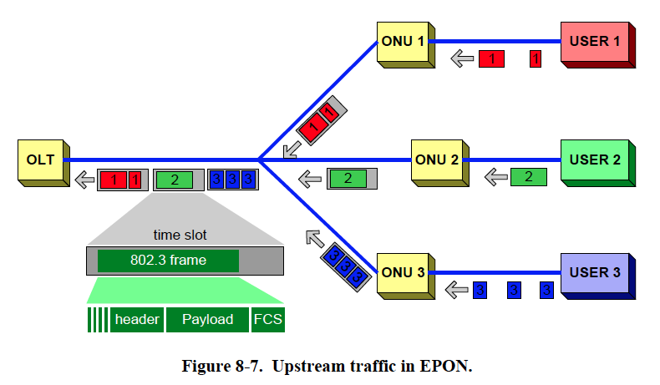
EPON
Chiều lên (Upstream): dồn kênh theo thời gian (TDM) trực tiếp các gói Ethernet của người dùng từ các nguồn khác nhau vào kết nối chung OLT-RN
EPON thuộc loại TDM PON

Slide 48
GPON: Gigabit Capable PON
GPON có thể dùng để tải nhiều dữ liệu khác nhau: Ethernet, ATM, voice …
Dữ liệu từ OLT đến người dùng chia sẻ kênh chung giữa OLT và RN
  Downstream broadcast
  Upstream TDM
  Các gói được đóng trong khung dữ liệu GPON có trường định danh người nhận (chiều downstream), người gửi (chiều upstream)

Slide 49
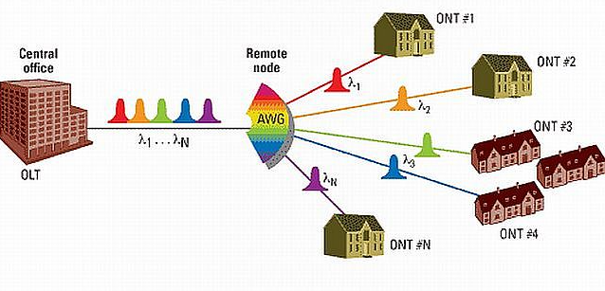
WPON (WDM PON)
  Được phát triẻn bởi các công ty, chưa chuẩn hóa
  Mỗi ONT sử dụng một bước sóng để truyền dữ liệu
  Remote note là AWG thiết bị có khả năng tách ghép các bước sóng, thực hiện MUX/DEMUX theo bước sóng chiều xuống và lên.
  Thuộc loại Wavelength routing PON

Slide 50
Tóm tắt về LAN
Ethernet LAN
Thiết bị kết nối LAN: Hub, switch, bridge
WLAN
Mạng FTTH

Slide 51
Acknowledgment
Bài giảng có sử dụng các tư liệu và hình vẽ từ:
  Tài liệu của trường đại học Keio và Ritsumekan
  Tài liệu “Computer Network, a top down approach” của J.F Kurose và K.W. Ross
  Tài liệu “Optical Networks- A practical perspective”, Rajiv Ramaswami, Kumar N. Sivarajan

